Slide 1
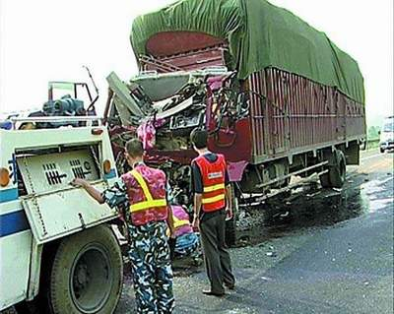
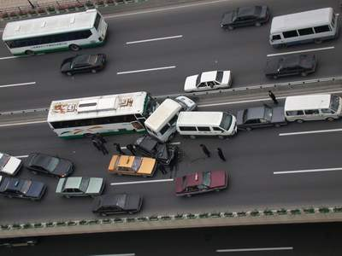
2.2 动量定理，动量守恒定律
动量
车辆超载容易引发交通事故
车辆超速容易引发交通事故

Slide 2
2.2 动量定理，动量守恒定律
动量
结论： 物体的运动状态不仅取决于速度， 而且与物体的质量有关。
动量：运动质点的质量与速度的乘积。
单位：kg·m·s⁻¹
由n个质点所构成的质点系的动量：

Slide 3
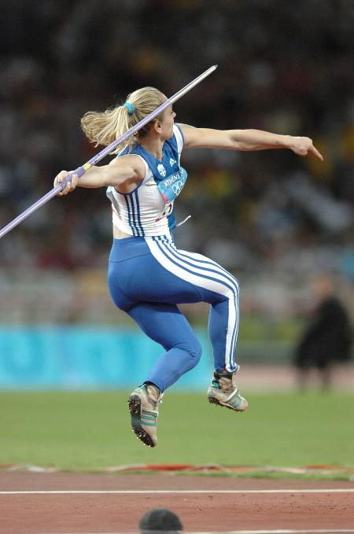
2.2 动量定理，动量守恒定律
质点的动量定理
冲量：作用力与作用时间的乘积。
冲量反映力对时间的累积效应。
恒力的冲量：
运动员在投掷标枪时，伸直手臂，尽可能的延长手对标枪的作用时间，以提高标枪出手时的速度。

Slide 4
2.2 动量定理，动量守恒定律
质点的动量定理
变力的冲量：
O
t₁
t_{i}
t_{i}+Δ t_{i}
t₂
t
单位：N·s
牛顿运动定律：
动量定理的微分式：
（牛顿第二定律的普遍形式）
如果力的作用时间从 ，质点动量从

Slide 5
2.2 动量定理，动量守恒定律
质点的动量定理
质点动量定理：
质点在运动过程中，所受合外力的冲量等于质点动量的增量。
说明：
（1） 冲量的方向 与动量增量 的方向一致。
（2）
动量定理中的动量和冲量都是矢量，符合矢量叠加原理。因此在计算时可采用平行四边形法则，或把动量和冲量投影在坐标轴上以分量形式进行计算。

Slide 6
2.2 动量定理，动量守恒定律
质点的动量定理
平均冲力：

Slide 7
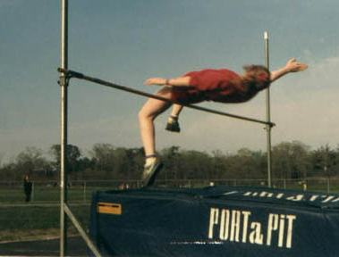
2.2 动量定理，动量守恒定律
质点的动量定理
结论：物体动量变化一定的情况下，作用时间越长，物体受到的平均冲力越小；反之则越大。
海绵垫子可以延长运动员下落时与其接触的时间，这样就减小了地面对人的冲击力。

Slide 8
2.2 动量定理，动量守恒定律
牛顿第二定律的普遍形式
适用条件： m=恒量
普遍成立

Slide 9
2.2 动量定理，动量守恒定律
质点系的动量定理
设 有n个质点构成一个系统
第i个质点：
质量
内力
外力
i
初速度
末速度
由质点动量定理：

Slide 10
2.2 动量定理，动量守恒定律
质点系的动量定理
F₂
其中：
m₂
系统总末动量：
F₁
m₁
系统总初动量：
合外力的冲量：

Slide 11
2.2 动量定理，动量守恒定律
质点系的动量定理
质点系的动量定理：
质点系统所受合外力的冲量等于系统总动量的增量。
微分式：
注意：系统的内力不能改变整个系统的总动量。

Slide 12
2.2 动量定理，动量守恒定律
动量守恒定律
质点系的动量定理：
当
时，
有
动量守恒定律：
系统所受合外力为零时，系统的总动量保持不变。
条件：

Slide 13
2.2 动量定理，动量守恒定律
动量守恒定律
（1）系统的总动量守恒并不意味着系统内各个质点的动量不 变，而是指系统动量总和不变。
（2）当外力作用远小于内力作用时，可近似认为系统的总动 量守恒。（如：碰撞、打击等）
动量守恒的分量式：
若系统在某一方向所受的合力为零，则该方向动量守恒
动量守恒定律是物理学中最重要、最普遍的规律之一，它不仅适合宏观物体，同样也适合微观物体。

Slide 14
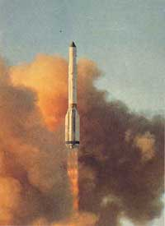
2.2 动量定理，动量守恒定律
火箭飞行原理
设：
t 时刻：火箭的质量为m，
速度为v；
t +dt 时刻：
火箭的质量为m+dm
速度为v + dv
喷出气体的质量为-dm
相对于火箭的速度为u_{r}

Slide 15
2.2 动量定理，动量守恒定律
火箭飞行原理
略去二阶无穷小量
设：初始
火箭总质量 m₀ ，
壳体本身的质量为m₁ ，燃料耗尽时火箭的速度为

Slide 16
2.2 动量定理，动量守恒定律
火箭飞行原理
为质量比
多级火箭：
设各级火箭的质量比分别为N₁，N₂，N₃ ，…
一级火箭速率：
二级火箭速率：
三级火箭速率：

Slide 17
2.2 动量定理，动量守恒定律
火箭飞行原理
三级火箭所能达到的速率为：
设，N₁ = N₂ = N₃ = 3
得
这个速率已超过了第一宇宙速度的大小。

Slide 18
2.2 动量定理，动量守恒定律
质心
设由n个质点构成一质点系
质量：m₁， m₂，…， m_{n}
位矢： ， ，…，

Slide 19
2.2 动量定理，动量守恒定律
质心
质心位置的分量式：
连续体的质心位置：
说明：
对于密度均匀，形状对称的物体，其质心都在它的几何中心。

Slide 20
2.2 动量定理，动量守恒定律
质心运动定理
质心位置公式➔
结论：
质点系的总动量等于总质量与其质心运动速度的乘积。
由质点系动量定理的微分式可得：

Slide 21
2.2 动量定理，动量守恒定律
质心运动定理
质心运动定理：
作用于质点系上的合外力等于质点系的总质量与质心加速度的乘积。
质心的两个重要性质：
（1）
系统所受合外力为零时，质心的速度为一恒矢量，内力既不能改变质点系的总动量,也就不能改变质心的运动状态 。
（2）
系统在外力作用下，质心的加速度等于外力的矢量和除以系统的总质量。

Slide 22
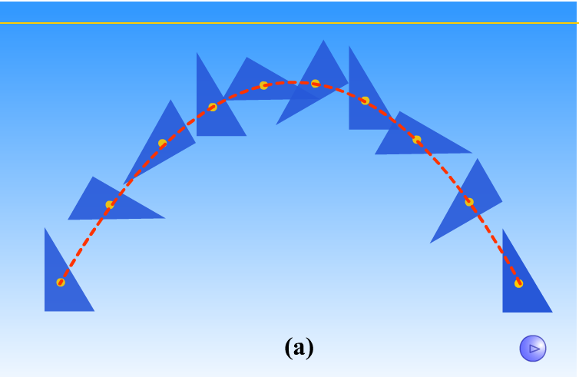
2.2 动量定理，动量守恒定律
质心与质心运动定理

Slide 23
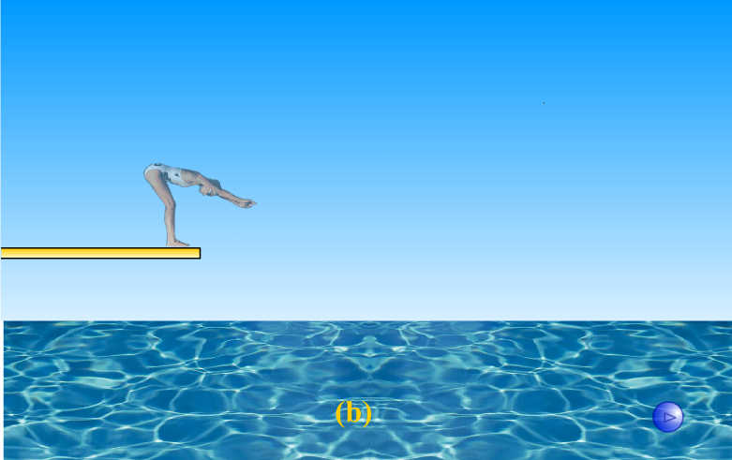
2.2 动量定理，动量守恒定律
质心与质心运动定理

Slide 24
2.2 动量定理，动量守恒定律
例2.5 如图，质量为M=5.0×10³kg的重锤自高度h＝3m处下落，落在一锻压工件上。设重与工件的作用时间为：(1) Δt=0.1s，(2) Δt=0.01s。求两种情况下锤对工件的平均作用力。
M
h

Slide 25
2.2 动量定理，动量守恒定律
例2.7 如图，求当人从小车的一端走到另一端时，小车相对与地面移动的距离。
v
m
M
v₀
相对小车的速度
l
x
O

Slide 26
2.2 动量定理，动量守恒定律
y
v
m
x₀
M
v₀
O
x
l

Slide 27
2.2 动量定理，动量守恒定律
v
y
α
v₀
O
x

Slide 28
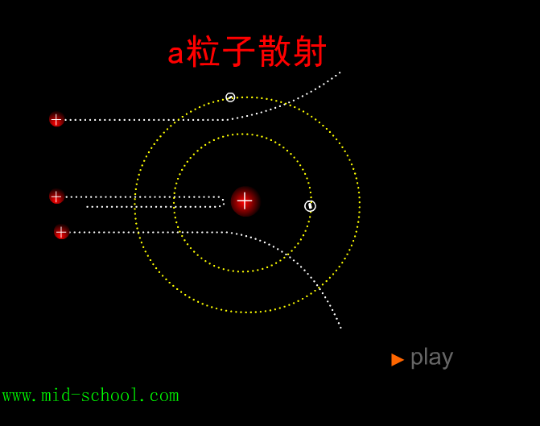
2.2 动量定理，动量守恒定律

Slide 29
2.3 角动量定理，角动量守恒定律
质点的角动量
设：t时刻质点的位矢
质点的动量
运动质点相对于参考原点O的角动量定义为：
单位：kg ·m²·s⁻¹

Slide 30
2.3 角动量定理，角动量守恒定律
质点的角动量
角动量大小：
角动量的方向： 位矢 和动量 的矢积方向
如果质点绕参考点O 做圆周运动
注意：
角动量与所取的惯性系有关；
角动量与参考点O的位置有关。

Slide 31
2.3 角动量定理，角动量守恒定律
角动量
质点对参考点的角动量在通过点的任意轴线上的投影，称为质点对轴线的角动量。
质点系对O点的角动量
设各质点对O点的位矢分别为
动量分别为

Slide 32
2.3 角动量定理，角动量守恒定律
力对参考点的力矩
质点的角动量 随时间的变化率为
式中

Slide 33
2.3 角动量定理，角动量守恒定律
力对参考点的力矩
质点角动量的改变不仅与所受的作用力 有关，而且与参考点O到质点的位矢 有关。
定义：外力 对参考点O的力矩：
单位：
力矩的大小：
力矩的方向由右手螺旋关系确定，垂直于 和 确定的平面。

Slide 34
2.3 角动量定理，角动量守恒定律
力对参考点的力矩
设作用于质点系的作用力分别为：
作用点相对于参考点O的位矢分别为：
相对于参考点O的合力矩为：

Slide 35

2.3 角动量定理，角动量守恒定律
力对轴的力矩
力 对点的力矩 在过点的任一轴线上的投影。
力对轴OA的力矩：

Slide 36
2.3 角动量定理，角动量守恒定律
质点的角动量定理
质点对某一参考点的角动量随时间的变化率等于质点所受的合外力对同一参考点的力矩。
角动量定理的积分式：
称为“冲量矩”

Slide 37
2.3 角动量定理，角动量守恒定律
质点系角动量定理
质点系的角动量：
两边对时间求导：
上式中
上式中
合内力矩为零

Slide 38
2.3 角动量定理，角动量守恒定律
质点系角动量定理
质点系对某一参考点的角动量随时间的变化率等于系统所受各个外力对同一参考点力矩之矢量和。
质点系对 z 轴的角动量定理：

Slide 39
2.3 角动量定理，角动量守恒定律
质点系角动量定理
质点系角动量定理的积分式：
作用于质点系的冲量矩等于质点系在作用时间内的角动量的增量 。

Slide 40
2.3 角动量定理，角动量守恒定律
角动量守恒定律
如果
则
当系统所受外力对某参考点的力矩之矢量和始终为零时，质点系对该点的角动量保持不变。
质点系对 z 轴的角动量守恒定律：
系统所受外力对 z 轴力矩的代数和等于零，则质点系对该轴的角动量守恒。
角动量守恒定律是自然界的一条普遍定律，它有着广泛的应用。

Slide 41
2.3 角动量定理，角动量守恒定律
证：
有心力作用下角动量守恒

Slide 42
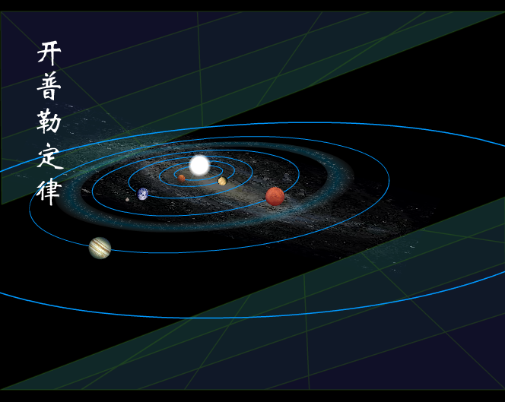
2.3 角动量定理，角动量守恒定律

Slide 43
2.3 角动量定理，角动量守恒定律
解：
m
R
有心力作用下角动量守恒

Slide 44
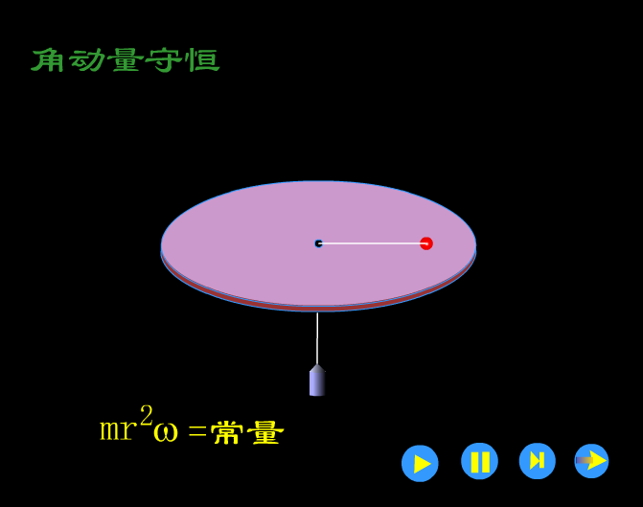
2.3 角动量定理，角动量守恒定律

